Slide 1
Seja bem vindo (a) Vitor Alex Silva

Slide 2







Organograma de TI
Anderson Gasparin
Diretor de TI
Alexandre Kansbock
Gerente Executivo de TI
Renato Constancio
Gerente Operacional de TI
Marco Borges
Coordenador de TI
Ricardo Mazzo
Jovem Aprendiz
Kayky Silva
Auxiliar de TI
Vitor Silva
Analista de Infraestrutura
Leandro Pinto
Analista de Suporte

Slide 3

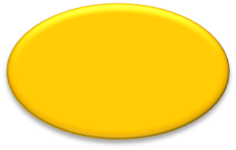
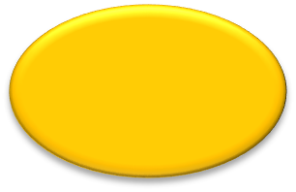


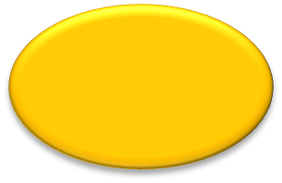



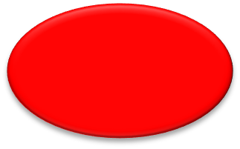


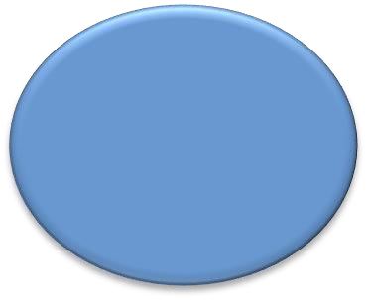






Mapa de Aplicações / sistemas
= Integrações OffLine
= Nuvem
Banco Itaú
= Nuvem privada - AZURE
SERASA
TOTVS
TSS
= Servidor Local
Contas a receber
EDATA
POWER BI
Contas a pagar
Envio de Notas Fiscais
Análise de crédito
Business Intelligence
Tesousaria
Obrigações fiscais
Controle de Estoque
INNER SURICATO
FLUIG
Aprovações de pedidos de vendas/compras
Entrada e saida Produção
ITSM
Jurídico
Apontamento de horas - RH
GED
WMW
SAG
Inserçao de Pedidos
Ordem de Gerenciamento
Informações Granja

Slide 4


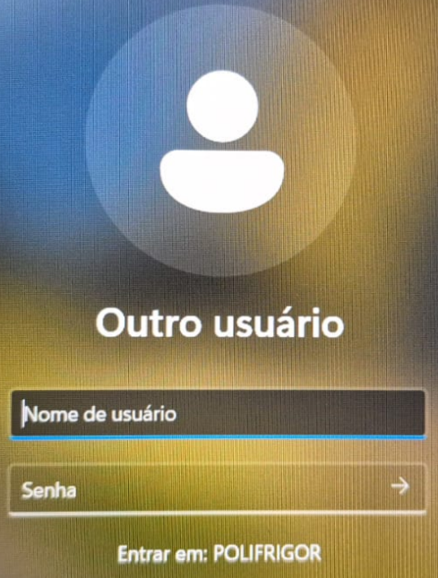
Informações sobre seus acessos
Login de rede
Usuário: vitor.silva
Senha: #!@TecInf312
OBS. (Por questões de segurança, favor trocar a senha logo após o primeiro login)
Login do Fluig (é sincronizado com seu login de rede)
O sistema pode ser acessado pelo link fluig.itabom.com.br
Usuário: vitor.silva@itabom.com.br
Senha: #!@TecInf312
OBS. (Por questões de segurança, favor trocar a senha logo após o primeiro login)
Login do Office365
Seu e-mail está hospedado da Microsoft (parceiro de serviços em nuvem) e pode ser acessado pela web, de qualquer lugar, pelo endereço outlook.com ou office.com
Usuário: vitor.silva@itabom.com.br
Senha: #!@TecInf312
OBS. (Por questões de segurança, favor trocar a senha logo após o primeiro login)

Slide 5







Informações sobre seus acessos
Login de Protheus
Usuário: vitor.silva
Senha: #!@TecInf312
OBS. (Por questões de segurança, favor trocar a senha logo após o primeiro login)
Login do SAG
Usuário: vitor.silva
Senha: #!@TecInf312
OBS. (Por questões de segurança, favor trocar a senha logo após o primeiro login)

Slide 6
Sobre nosso sistema de chamados
A equipe de TI, assim como outros departamentos de suporte e facilitadores em diversos processos, tem a necessidade de controlar as requisições e organizá-las de acordo com a urgência, criticidade e complexidade.
Pedimos gentilmente que seus chamados e solicitações de suporte sejam feitos sempre no Fluig, e que aguarde o tempo de atendimento que pode levar de 30 minutos a 2 dias, de acordo com o nível de SLA acordado para seu problema, aplicação.
Nos seus chamados, você pode interagir (através do Fluig) e descrever qual o impacto referente ao não funcionamento do sistema, módulo, rotina e etc, se possível nos informe se o departamento possui um plano B
A equipe de TI fica disponivel também através do e-mail: ti_chamados@itabom.com.br

Slide 7

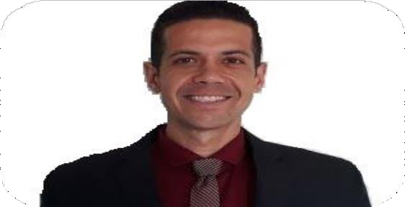
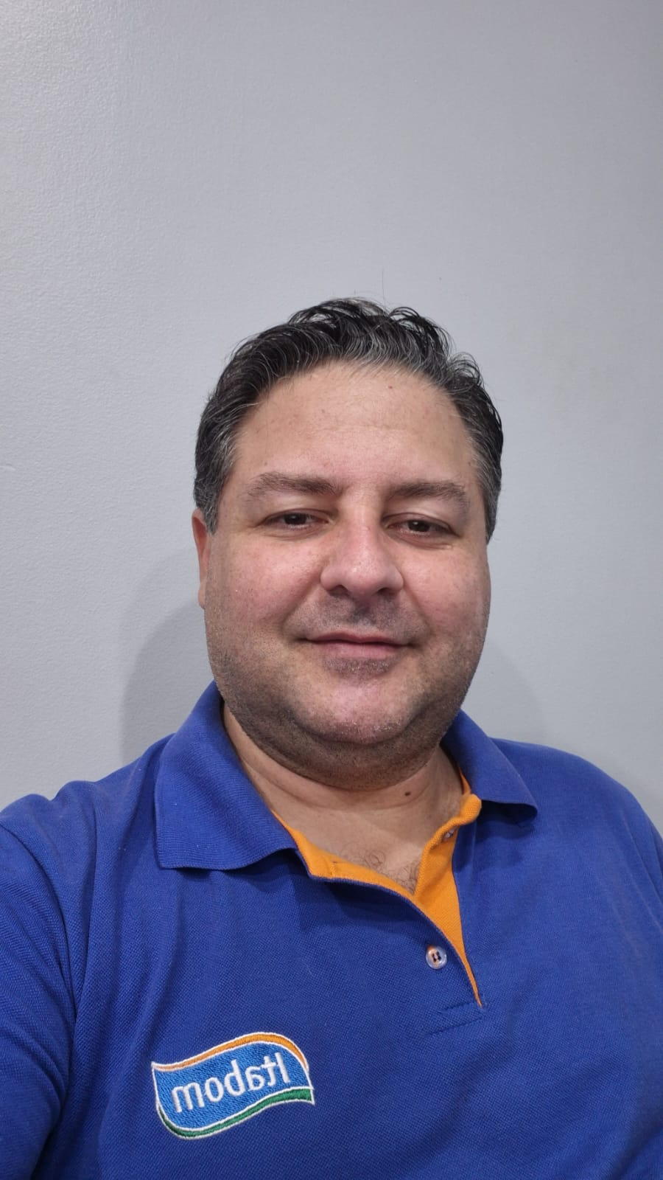
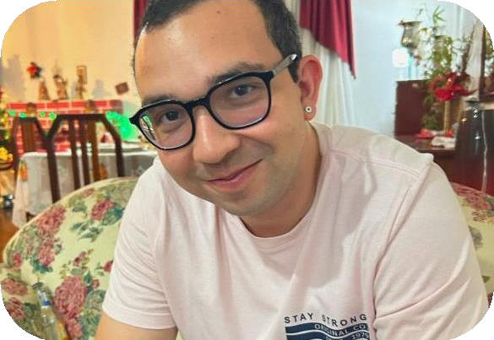
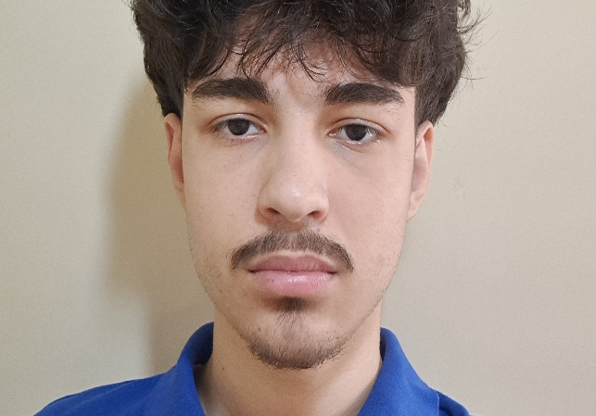
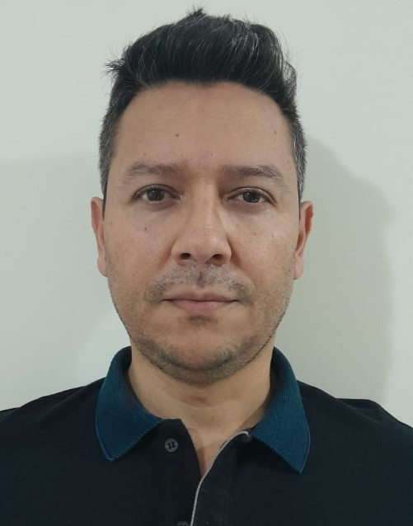
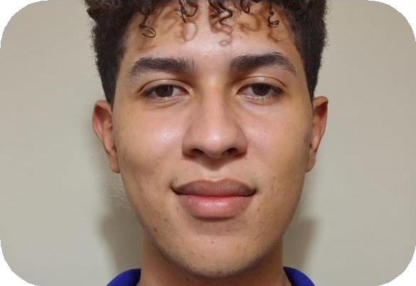

Sobre a equipe de TI
Renato Constancio (11) 98943-6166
renato.constancio@itabom.com.br
Marco Borges
(14) 99117-6814
marco.borges@itabom.com.br
08:30 até 18:18
Vitor Silva
(14) 97402-6038
vitor.silva@itabom.com.br
07:30 até 17:18
Leandro Pinto
(14) 99103-3604
leandro.pinto@itabom.com.br
16:00 até 01:48
Kayky Silva
(14) 99118-4399
kayky.silva@itabom.com.br
07:00 até 16:48
Ricardo Mazzo
(14) 99166-8338
ricardo.nascimento@itabom.com.br
08:00 até 14:00

Slide 8
Obrigado!
#juntosmaisfortes

